Slide 1
Происхождение человека. Природа и люди.
ИСТОРИЯ БЕЛАРУСИ В КОНТЕКСТЕ ВСЕМИРНОЙ ИСТОРИИ

Slide 2
Поработаем с материалом домашнего задания:
Какие функции выполняет история? Объясните и приведите примеры.
«История не терпит сослагательного наклонения». Объясните, почему? (История не знает слова ЕСЛИ)
Упражнение на типы исторических источников:https://learningapps.org/3528923
https://boxapps.adu.by/public/game/212

Slide 3
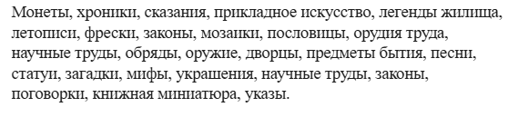
Определите тип исторического источника

Slide 4
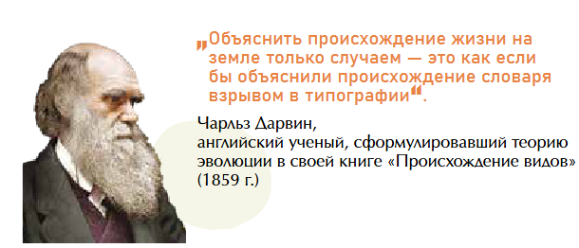
Происхождение человека
Эволюционная теория (генетические и археологические исследования)
Креационизм

Slide 5
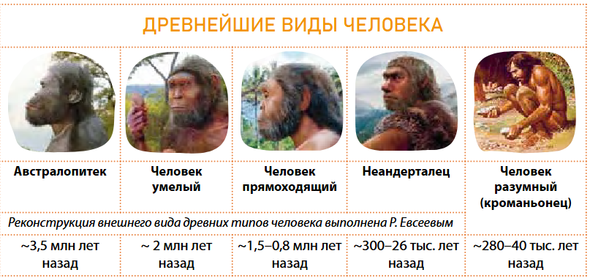

Slide 6
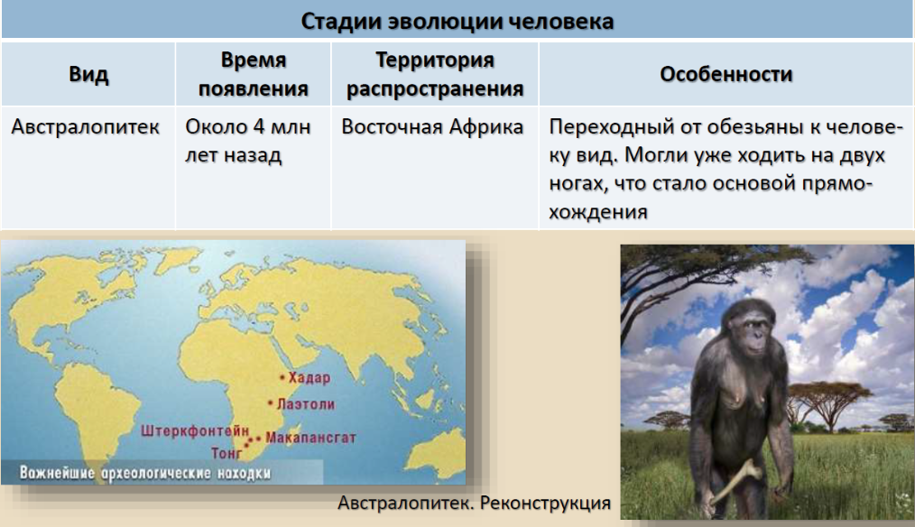

Slide 7
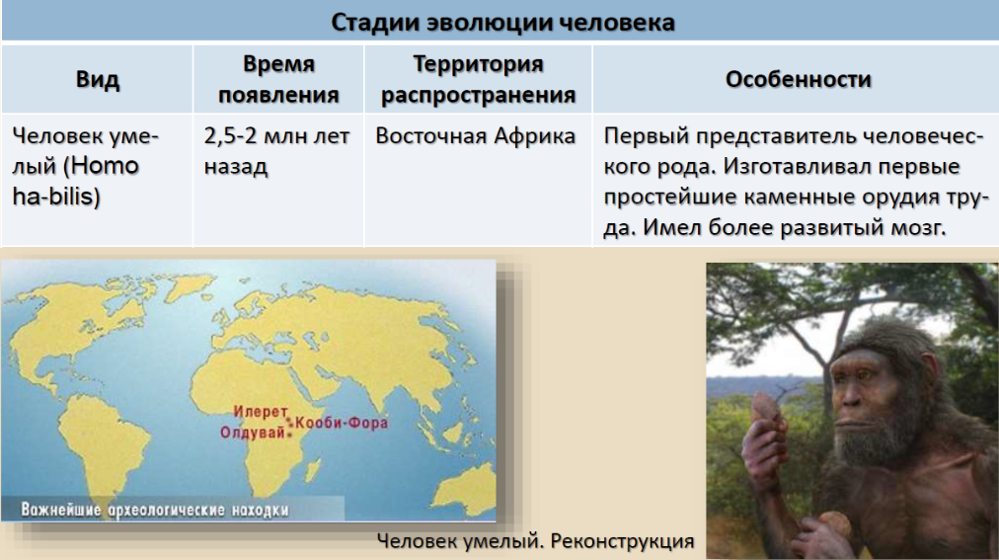

Slide 8
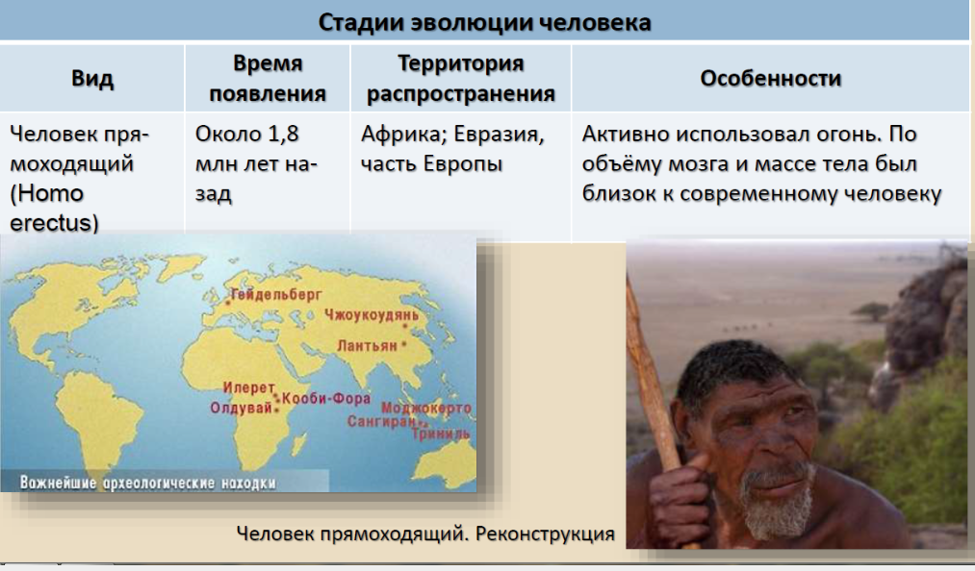

Slide 9
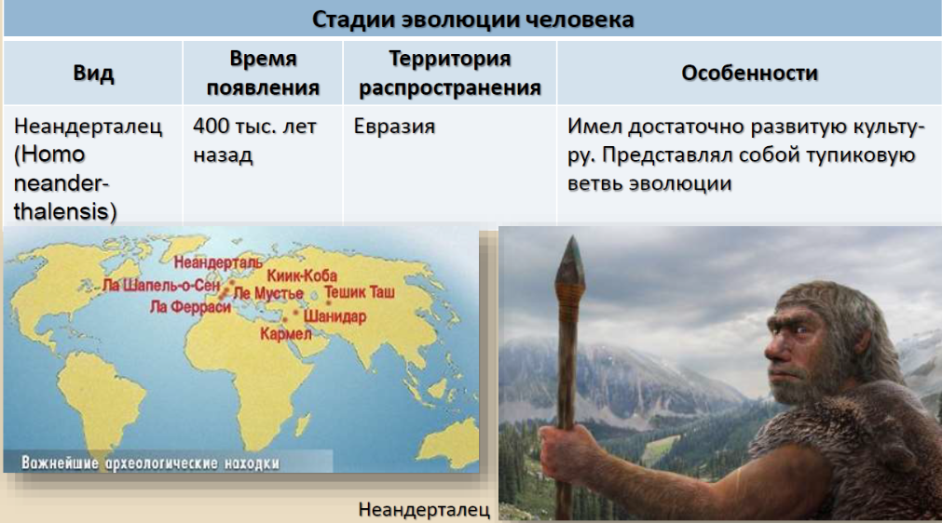

Slide 10
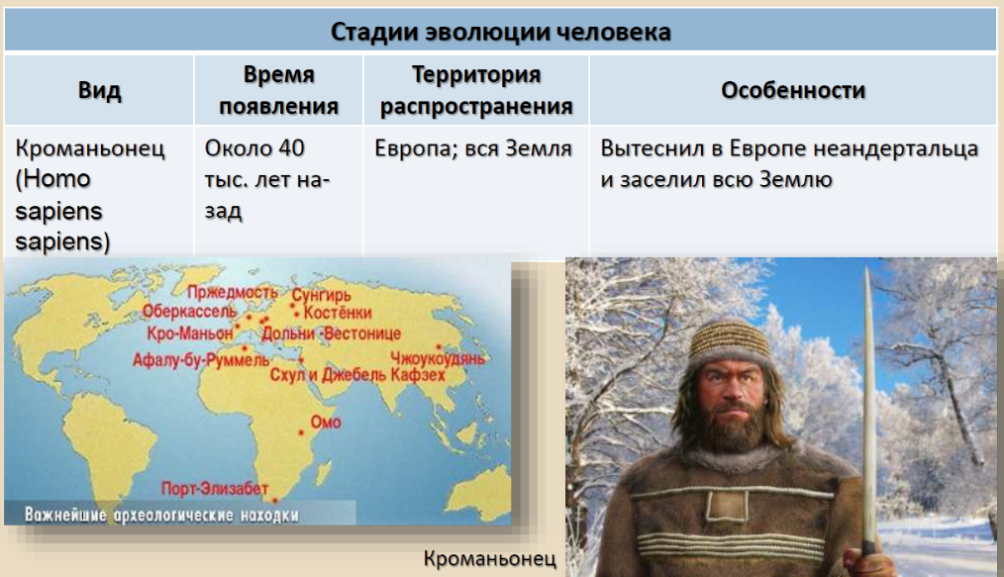

Slide 11
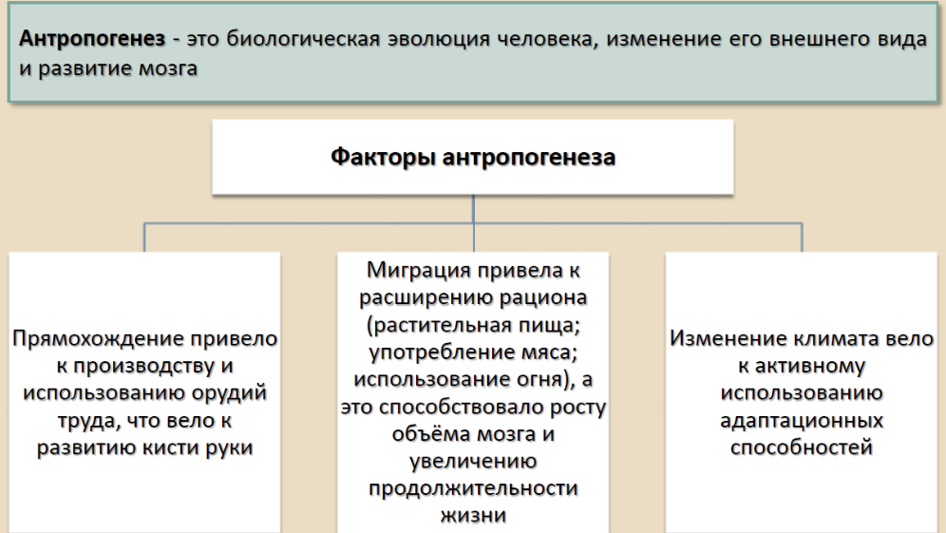

Slide 12
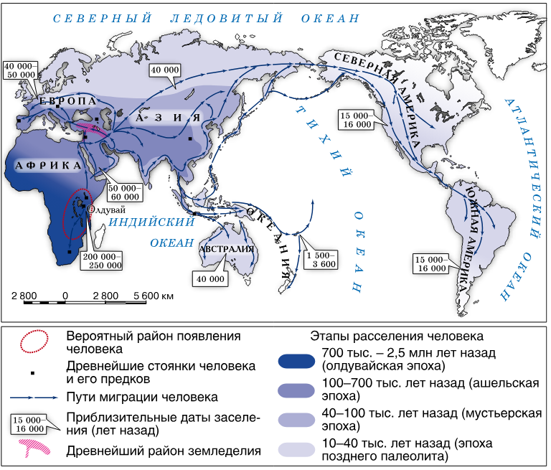
Прародина человека-Африка
Чем объясняется расселение людей по континентам?

Slide 13
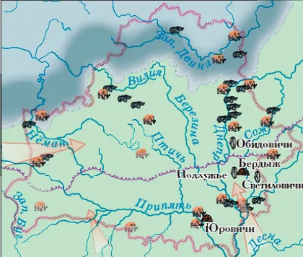
Белорусские территории
100-35 тыс. Лет назад –проникновение древних людей (неандертальцев)
40-35 тыс лет назад –заселение Европы
24 тыс до н.э –Юровичи, стоянка кроманьонцев
21 тыс до н.э. Бердыж, стоянка
12 - 8 тыс лет до н.э. – отступление ледника

Slide 14
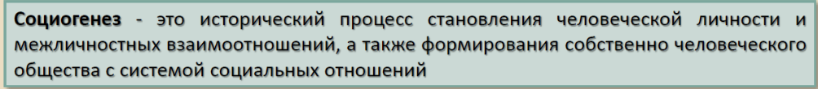
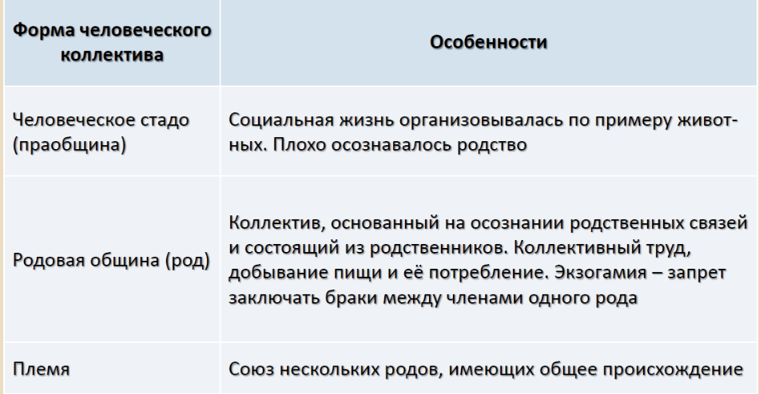
праобщина
родовая община
соседская община
ПЛЕМЯ –ОБЪЕДИНЕНИЕ НЕСКОЛЬКИХ РОДОВ

Slide 15
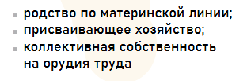
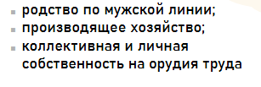
Коллектив древнего человека
Родовая община- коллектив древних людей, связанных между собой родством и общностью происхождения, общей хозяйственной деятельностью и собственностью
материнская патриархальная

Slide 16
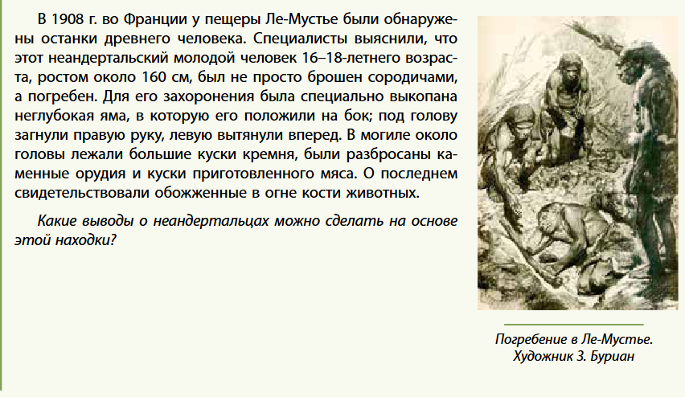
Обсудим:

Slide 17
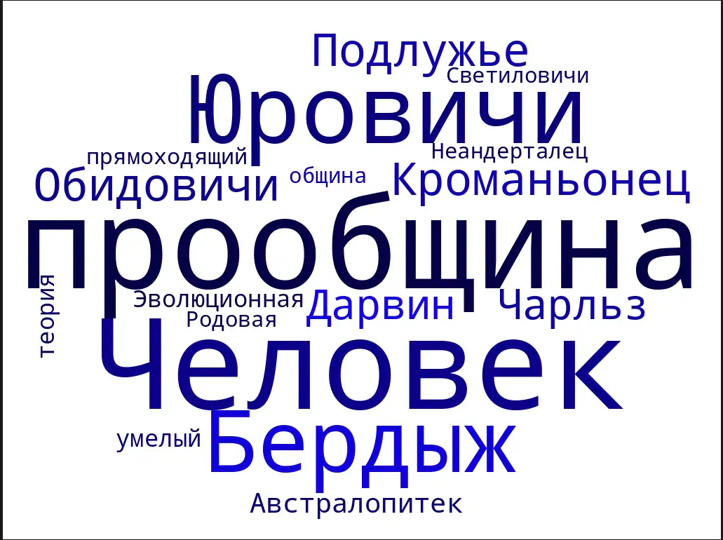
Вывод по теме:
Благодаря созданию орудий труда и развитию коллективных форм жизнедеятельности люди смогли выжить в тяжелых условиях ледниковых периодов
Домашнее задание: параграф 1, вопросы стр. 26

Slide 18
